Slide 1
学生综合信息管理系统
资助模块操作指南
学生角色
学生资助中心

Slide 2
目录
Part 1
系统目录
Part 2
申请认定、助学金流程
Part 3
操作过程演示

Slide 3
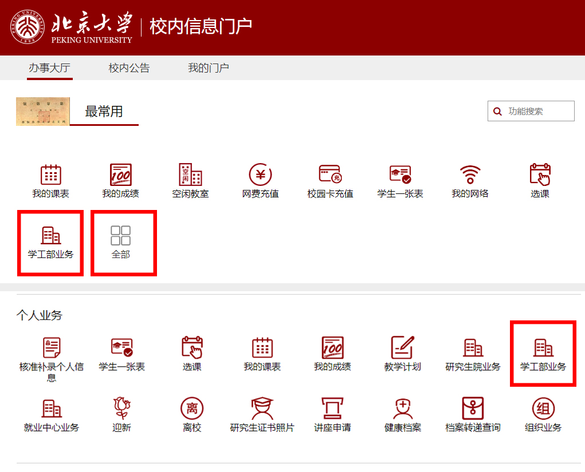
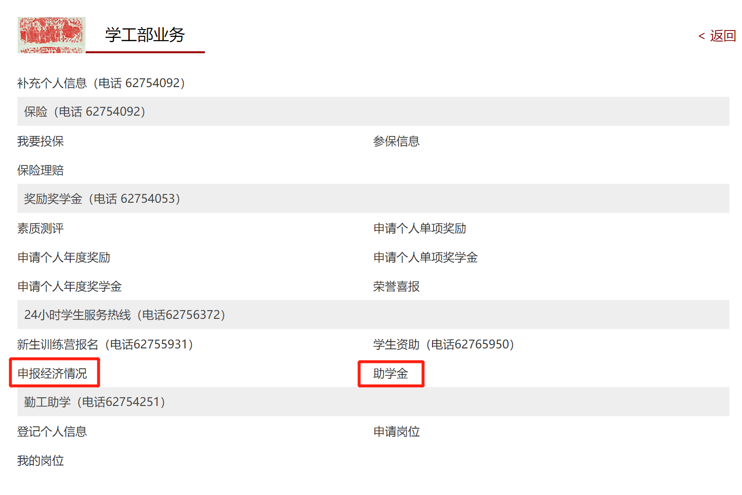
Part 1/ 系统目录
系统路径：校内门户登录——办事大厅——个人业务——学工部业务——学生活动
请替换文字内容

Slide 4
Part 2/ 申请认定、助学金流程
1
2
3
4
院系认定
助学金评审
发放助学金
申报阶段
查看认定结果
完善助学金项目材料
查收助学金
查看获助学金项目
在线填写《XX助学金申请表》
在线填写《XX助学金感谢信》
上述材料交到院系
线上申报家庭经济情况
双面打印《调查表》
《调查表》等材料交到院系
系统、银行卡等
查收助学金
查看认定结果
注意：申报、院系认定、查看结果、完善助学金材料、发放助学金等具体时间，以资助中心/学院通知为准；
方框 内容为学生本人需要操作部分。

Slide 5
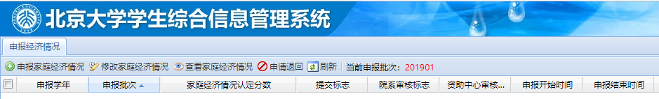
Part 3/ 操作过程——申报家庭经济情况
登陆校内门户——学工部业务——申报经济情况后：
点击“申报家庭经济情况”，进入填写（请认真阅读填写说明）
点击“修改家庭经济情况”，可以修改“已保存但未提交”的填写条目
点击“查看家庭经济情况”，可查看家庭经济情况填写情况
点击“申请退回”，可以向学院申请退回重新填写经济情况（慎用，只在信息填错时申请）
此处新生直接申报即可，高年级已经申报过的学生可以选择复制之前申报过的数据并在此基础上加以修改

Slide 6
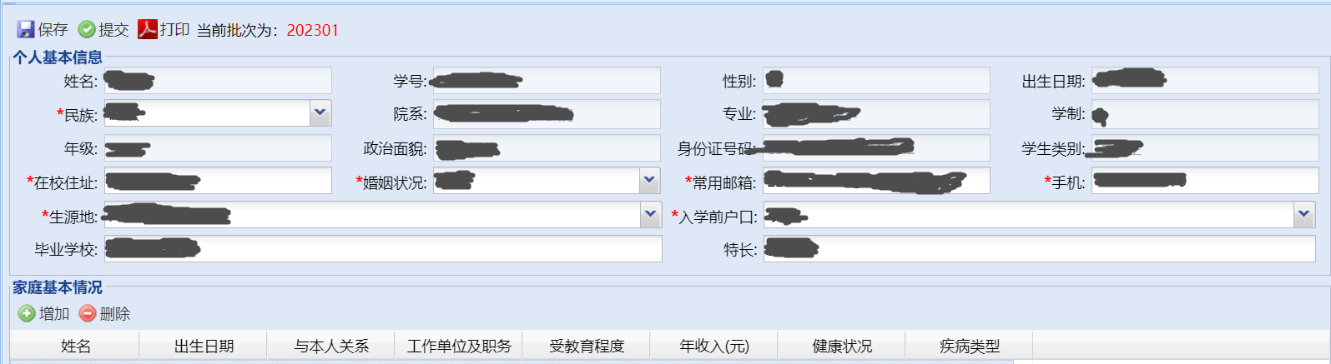
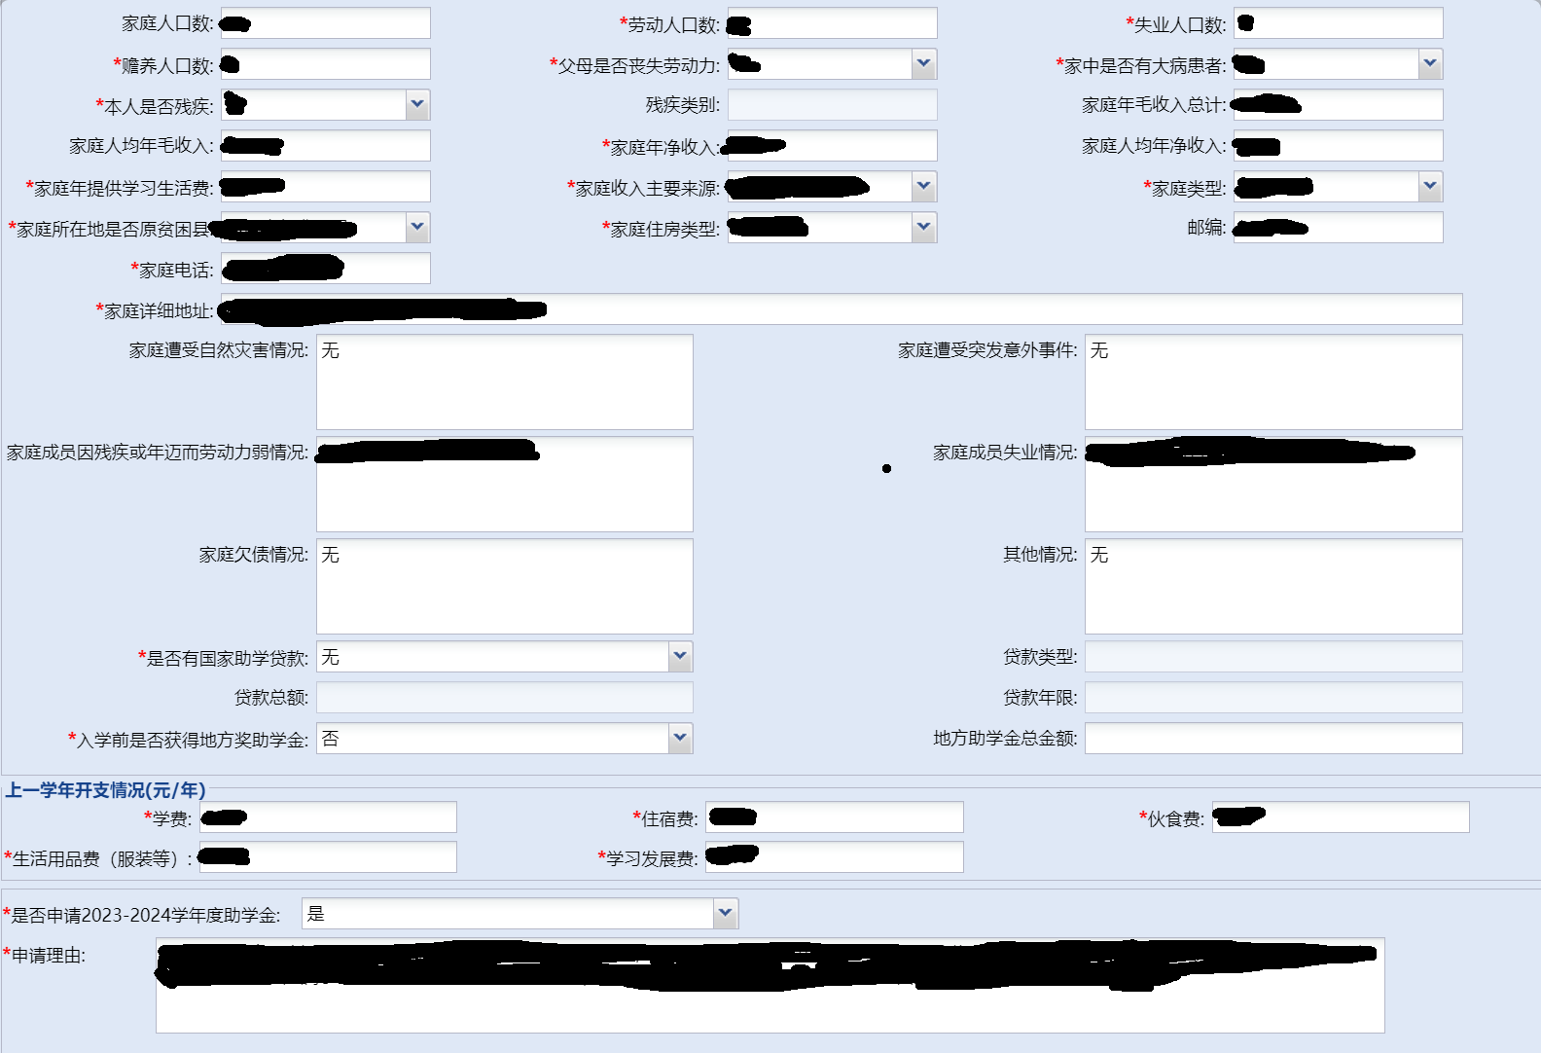
Part 3/ 操作过程——申报家庭经济情况
请仔细阅读右侧填表说明！
逐项如实认真填写，不得留空。
家庭成员一般只包括父母和未结婚的兄弟姐妹、由父母独立赡养的（外）祖父母。此处不填写本人信息。
家庭成员各项信息均为必填。
毛收入：扣除各项开支前的全部收入。
净收入：去掉生活、生产、医疗等基本费用后的收入。
父母支付的赡养费，可在家庭突发情况一栏中的⑥其他情况中详细说明。
家庭类型：据实选择，一项或几项。
全部填写完成后，点击左上角“保存”查看结果（预览版本），确认无误后点击“提交”。
家庭人口数、家庭年毛收入总计和家庭人均年毛收入为系统根据“家庭基本情况”一栏自动计算，若想修改请在“家庭基本情况”一栏修改

Slide 7
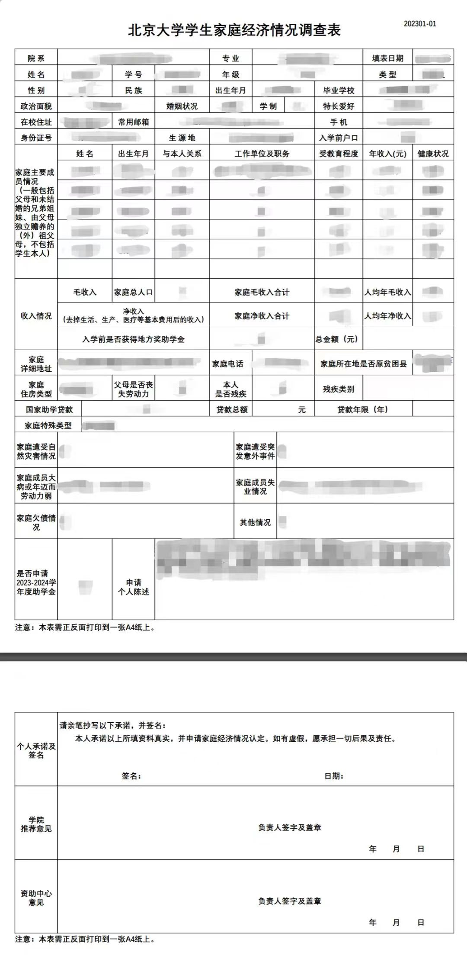
Part 3/ 操作过程——生成打印上交《家庭经济情况调查表》
提交后（只保存不提交无法打印）点击“打印”，系统将自动生成PDF版本《家庭经济情况调查表》，并生成唯一编号（表格右上角）。注意打印时选择双面打印。
如有填写错误，需要返回上一步申请“退回”，并重新修改填写。
请将正式版《家庭经济情况调查表》及相关证明材料复印件一起交至本学院学生工作办公室。证明材料有：
（1）残疾证明（残障人士应提供）
（2）烈士家属证明（烈士子女应提供）
（3）脱贫家庭、脱贫不稳定家庭、最低生活保障家庭、低保边缘人口、特困供养等相关证明（如有可提供）
（4）其他有助于说明家庭经济情况的证明材料。

Slide 8
Part 3/ 操作过程——查看认定结果
院系认定工作完成后（具体时间节点请关注资助中心/学院通知），可查看认定结果。
查看方法：
（1）登陆校内门户——学工部业务——申报经济情况
（2）找到相应学年条目，查看认定结果。

Slide 9
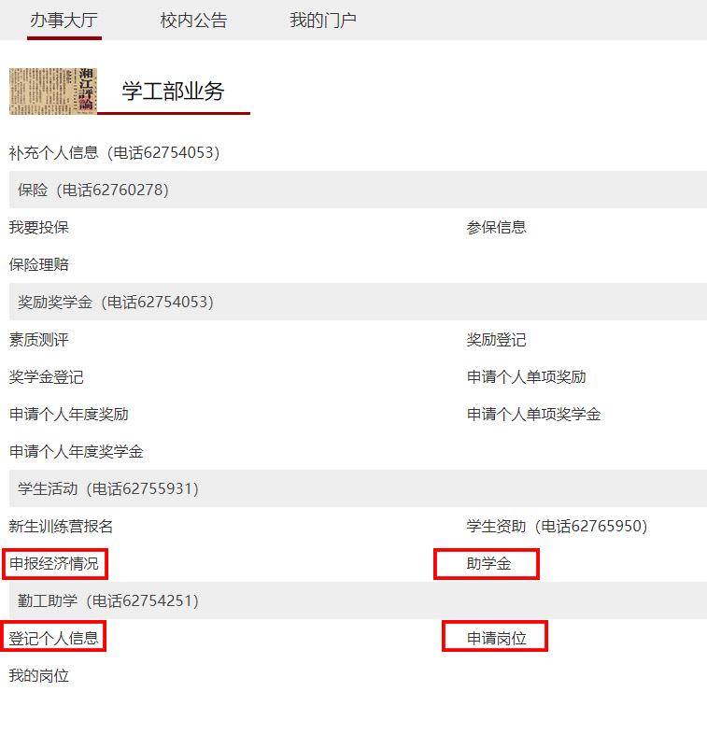
Part 3/ 操作过程——完善助学金项目材料
助学金评审工作完成后（具体时间节点请关注资助中心/学院通知），需要登陆校内门户-学工部业务——助学金，完善助学金项目材料：
（1）查看获助学金项目
（2）在线填写《XX助学金申请表》（打印签字交到学院）
（3）在线填写《XX助学金感谢信》（填写“提交”即可）
待学校、捐赠方审议通过后，会陆续发放至校园金穗卡中。

Slide 10
感谢观看
如有问题请联系：
学生资助中心：4006507191
pkuxszzzx（微信公众号）
pkusfao（北大资助微信号）
xszzzx@pku.edu.cn

